Slide 1

#всевсемью
Решение задачи увеличения клиентов пенсионного возраста

Slide 2
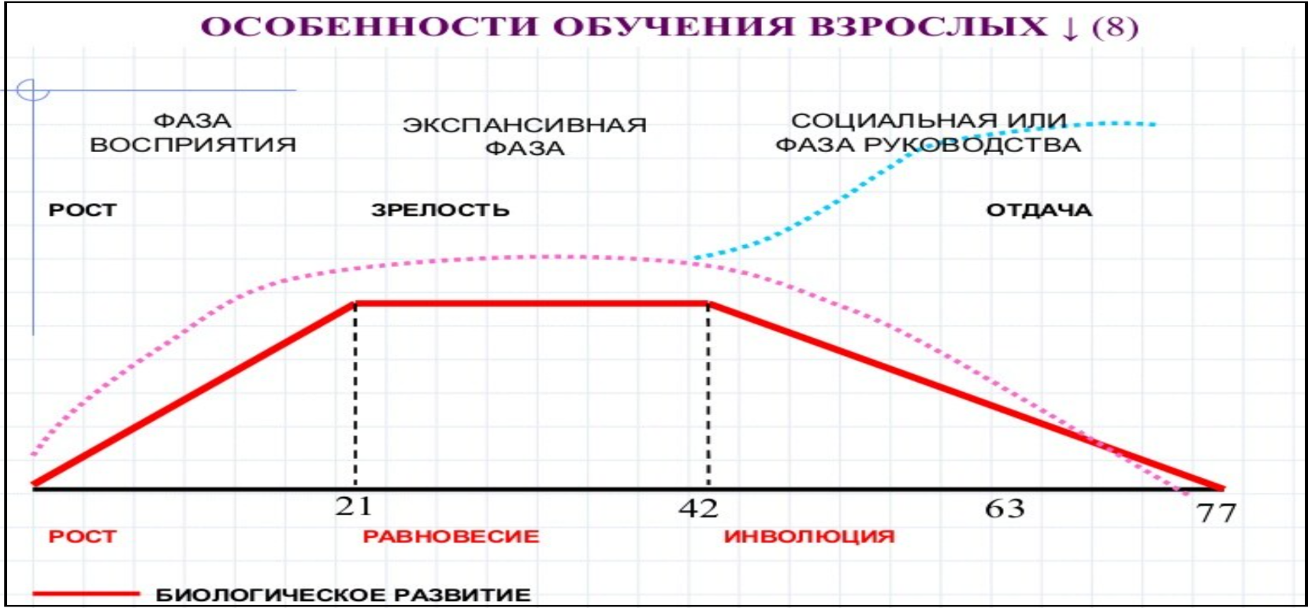
#всевсемью
Вам тяжело разобраться в сайте?
Не удается решить свою проблему?

Slide 3

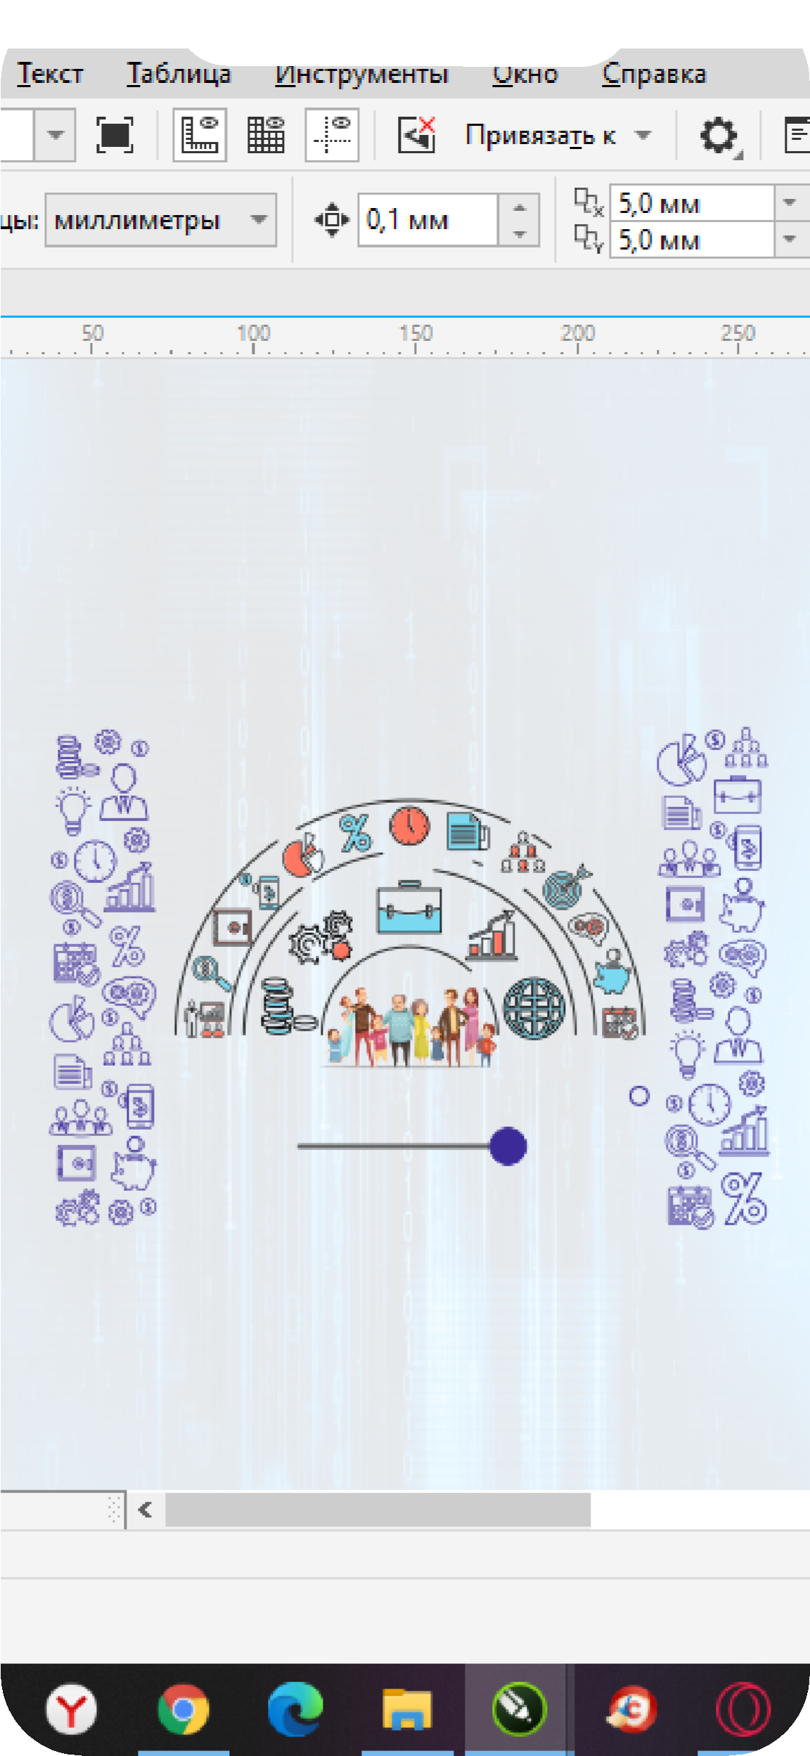
#всевсемью

Slide 4


#всевсемью

Slide 5
#всевсемью
Увеличение бонусов для семьи целиком
Индивидуально настраиваемый интерфейс для максимального упрощения работы
Возможность помощи членам семьи (оплата счетов, быстрые переводы и т.д.)
Под “семьей” в данном контексте подразумеваются не только люди связанные между собой родственными или юридическими отношениями -
Таким образом, Идея семьи крутится не вокруг общего счета (тумбочки), а вокруг взаимодействия людей, помощи друг другу и взаимному обретению выгоды от этого.

Slide 6



#всевсемью

Slide 7
#всевсемью

Slide 8
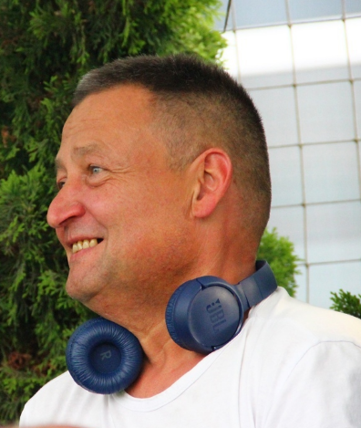
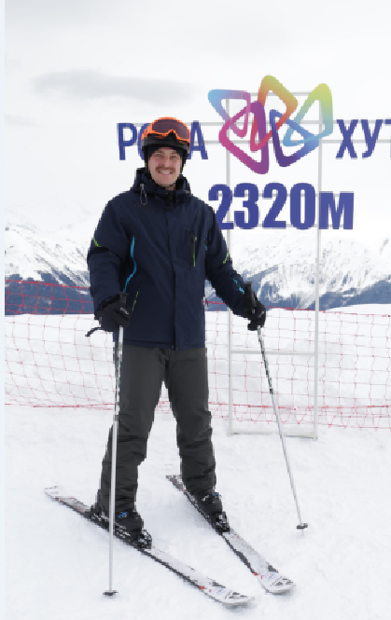

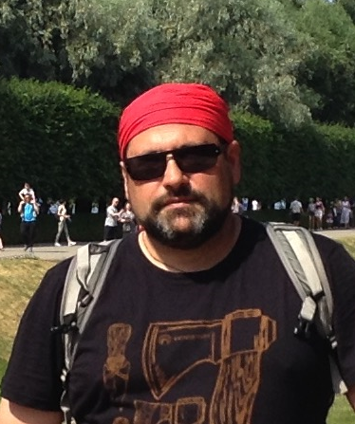
#всевсемью
КОМАНДА «KY WERTY»
Михаил
Рындин
Дмитрий
Егоров
Полина
Харитонова
Вадим
Никифоров
Vk: https://vk.com/marbase
Vk: https://vk.com/id6288261
Vk: https://vk.com/levbaita
Vk: https://vk.com/id1929589

